Slide 1

TIẾNG VIỆT - LỚP 1
CHỦ ĐIỂM : MÁI ẤM GIA ĐÌNH
BÀI 4: QUẠT CHO BÀ NGỦ
BÀI 4: QUẠT CHO BÀ NGỦ
BÀI 4: QUẠT CHO BÀ NGỦ

Slide 2



1
Khởi động

Slide 3
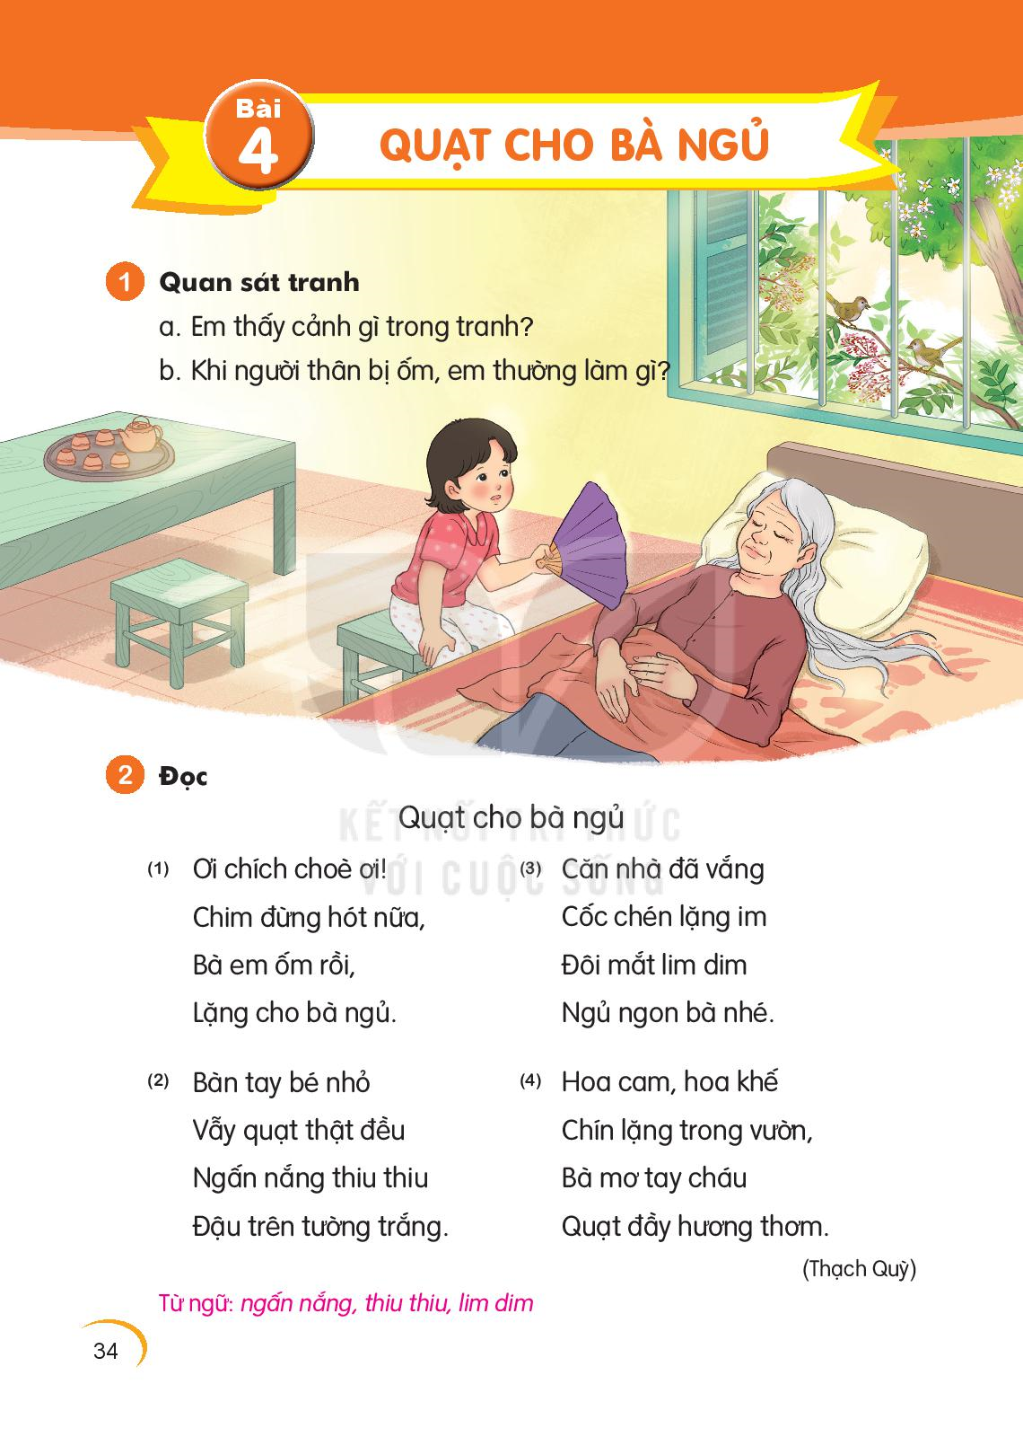

Slide 4






2
Đọc

Slide 5
Quạt cho bà ngủ
Ơi chích chòe ơi!
Chim đừng hót nữa,
Bà em ốm rồi,
Lặng cho bà ngủ.
Bàn tay bé nhỏ
Vẫy quạt thật đều
Ngấn nắng thiu thiu
Đậu trên tường trắng.
Căn nhà đã vắng
Cốc chén lặng im
Đôi mắt lim dim
Ngủ ngon bà nhé.
Hoa cam, hoa khế
Chín lặng trong vườn,
Bà mơ tay cháu
Quạt đầy hương thơm.

Slide 6
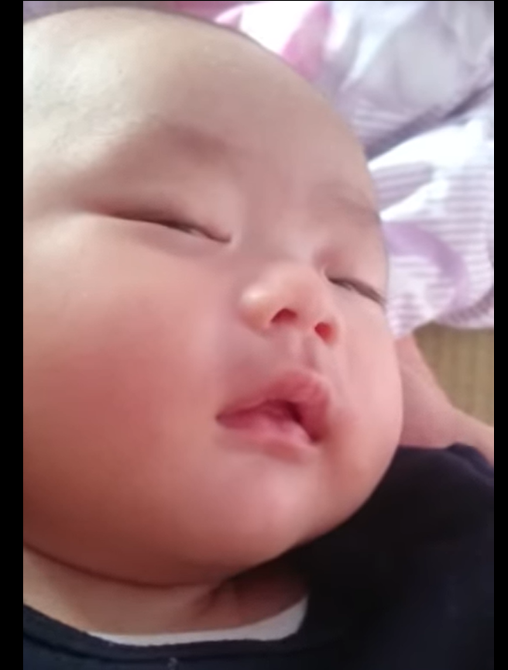

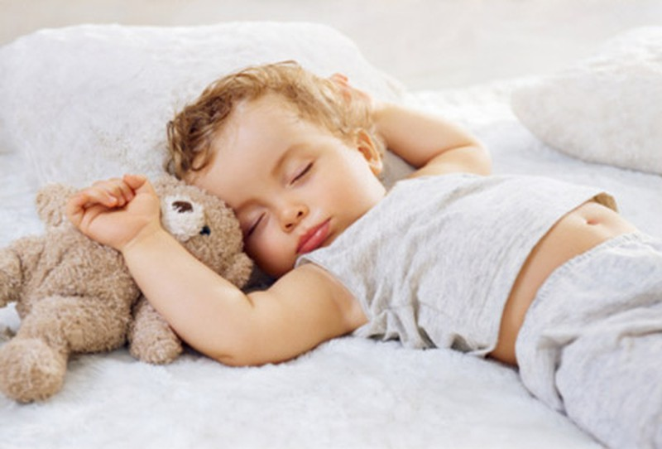
Quạt cho bà ngủ
Ơi chích chòe ơi!
Chim đừng hót nữa,
Bà em ốm rồi,
Lặng cho bà ngủ.
Bàn tay bé nhỏ
Vẫy quạt thật đều
Ngấn nắng thiu thiu
Đậu trên tường trắng.
Căn nhà đã vắng
Cốc chén lặng im
Đôi mắt lim dim
Ngủ ngon bà nhé.
Hoa cam, hoa khế
Chín lặng trong vườn,
Bà mơ tay cháu
Quạt đầy hương thơm.
ngấn nắng
lim dim
thiu thiu

Slide 7

Quạt cho bà ngủ
Ơi chích chòe ơi!
Chim đừng hót nữa,
Bà em ốm rồi,
Lặng cho bà ngủ.
Bàn tay bé nhỏ
Vẫy quạt thật đều
Ngấn nắng thiu thiu
Đậu trên tường trắng.
Căn nhà đã vắng
Cốc chén lặng im
Đôi mắt lim dim
Ngủ ngon bà nhé.
Hoa cam, hoa khế
Chín lặng trong vườn,
Bà mơ tay cháu
Quạt đầy hương thơm.

Slide 8
Quạt cho bà ngủ
(1)
Ơi chích chòe ơi!
Chim đừng hót nữa,
Bà em ốm rồi,
Lặng cho bà ngủ.
Bàn tay bé nhỏ
Vẫy quạt thật đều
Ngấn nắng thiu thiu
Đậu trên tường trắng.
(3)
Căn nhà đã vắng
Cốc chén lặng im
Đôi mắt lim dim
Ngủ ngon bà nhé.
Hoa cam, hoa khế
Chín lặng trong vườn,
Bà mơ tay cháu
Quạt đầy hương thơm.
(2)
(4)

Slide 9
Quạt cho bà ngủ
(1)
Ơi chích chòe ơi!
Chim đừng hót nữa,
Bà em ốm rồi,
Lặng cho bà ngủ.
Bàn tay bé nhỏ
Vẫy quạt thật đều
Ngấn nắng thiu thiu
Đậu trên tường trắng.
(3)
Căn nhà đã vắng
Cốc chén lặng im
Đôi mắt lim dim
Ngủ ngon bà nhé.
Hoa cam, hoa khế
Chín lặng trong vườn,
Bà mơ tay cháu
Quạt đầy hương thơm.
(2)
(4)

Slide 10
3
Tìm tiếng

Slide 11
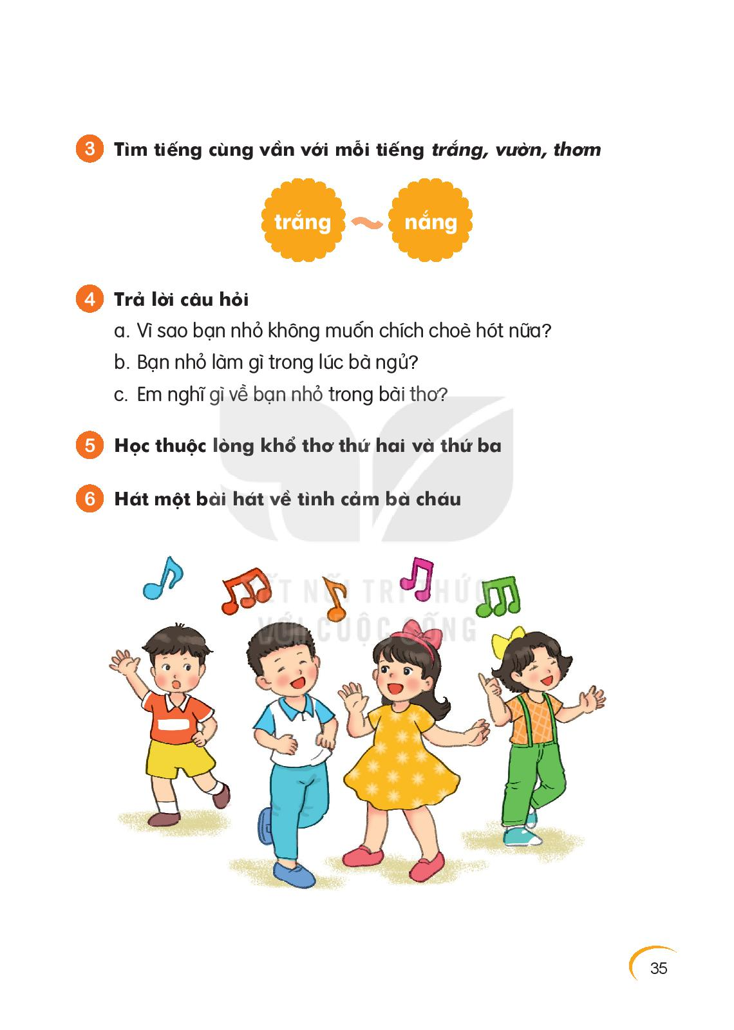
3
Tìm tiếng cùng vần với mỗi tiếng trắng, vườn, thơm
Ví dụ:
Tiếng cùng vần với tiếng trắng là : măng, trăng, bằng, lặng, …
Tiếng cùng vần với tiếng vườn là: lươn, vươn, vượn,…
Tiếng cùng vần với tiếng thơm là : cơm, bơm, rơm,…

Slide 12
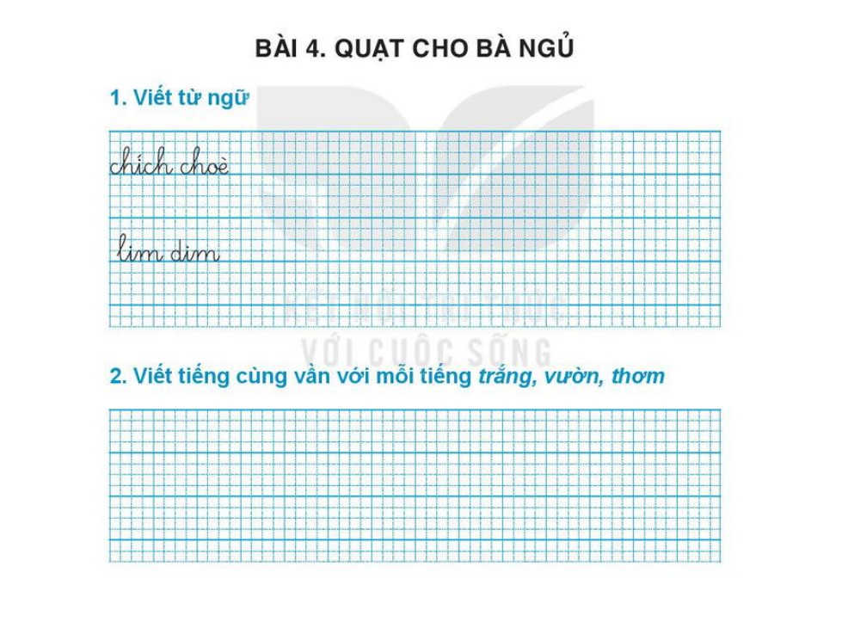

Viết vở tập viết

Slide 13
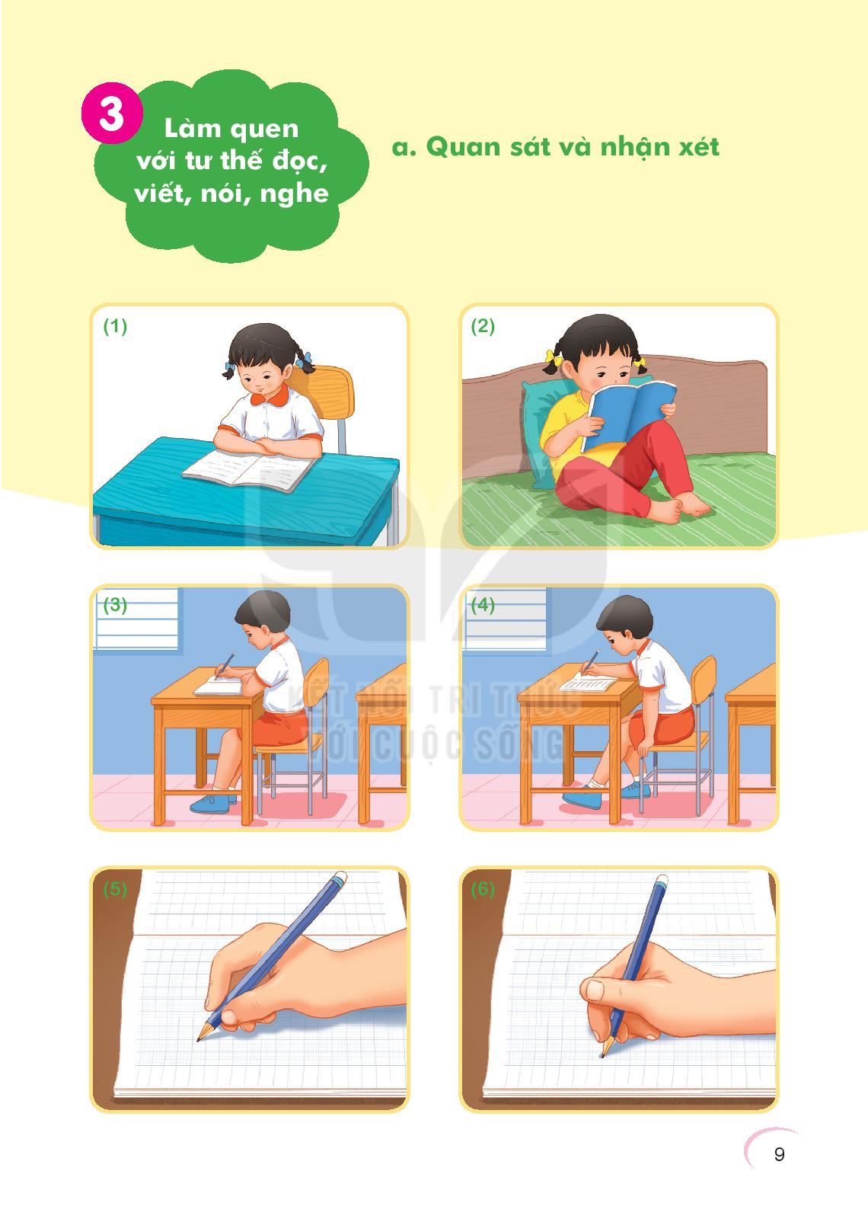





chích chφǩ

Slide 14
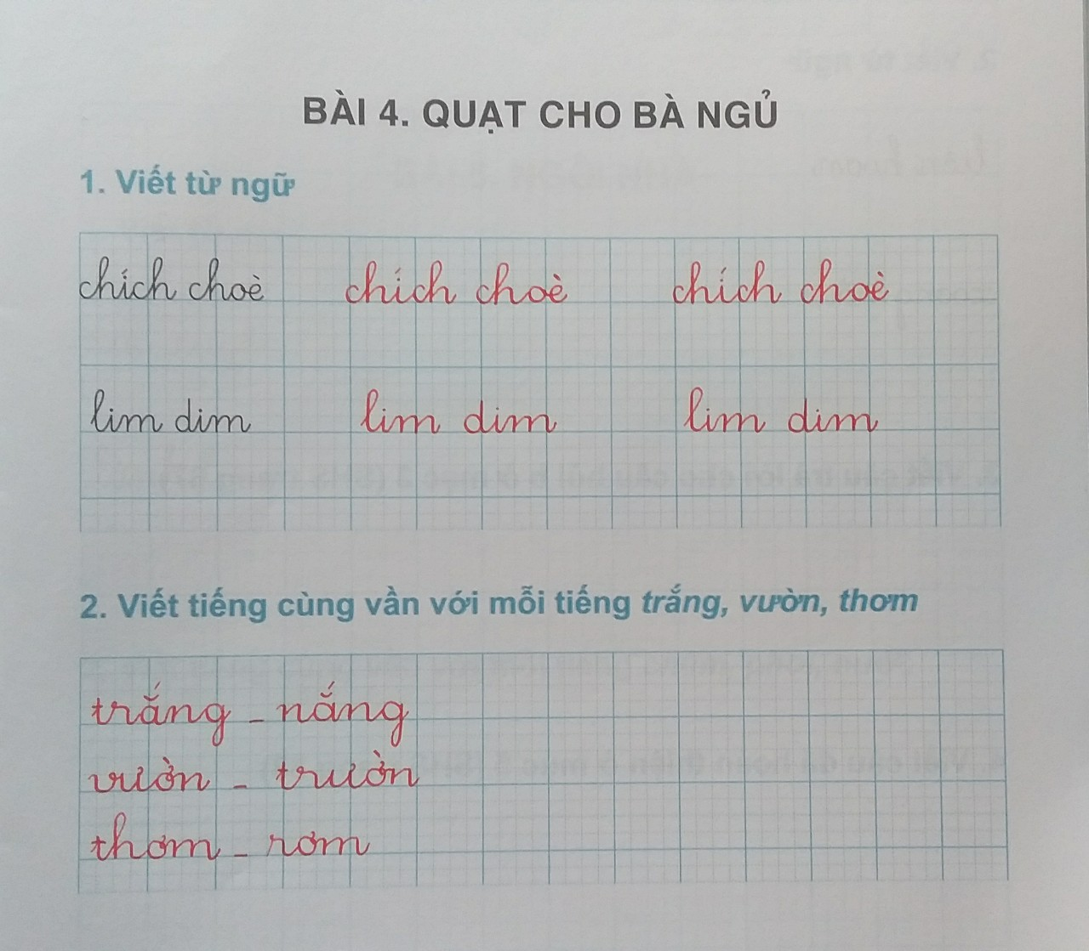

Slide 15
4
Trả lời
câu hỏi

Slide 16
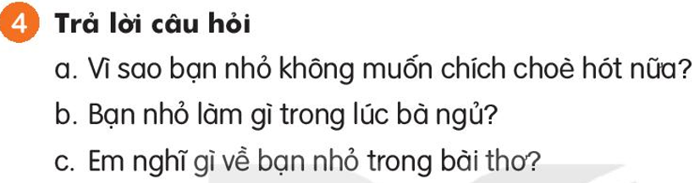

Slide 17
4
Trả lời câu hỏi
a. Vì sao bạn nhỏ không muốn chích chòe hót nữa?
Bạn nhỏ không muốn chích chòe hót nữa vì bà em ốm rồi,
lặng cho bà ngủ.
b. Bạn nhỏ làm gì trong lúc bà ngủ?
Trong lúc bà ngủ, bạn nhỏ quạt mát cho bà.
c. Em nghĩ gì về bạn nhỏ trong bài thơ?
Em nghĩ rằng bạn nhỏ trong bài thơ rất ngoan ngoãn
và hiếu thảo. Bạn ấy biết yêu thương và chăm sóc bà khi bị ốm.

Slide 18
Kết luận: Bài thơ cho ta thấy tình cảm yêu thương hiếu thảo của bạn nhỏ đối với bà của mình.

Slide 19
5
Học thuộc lòng

Slide 20

5
Học thuộc lòng khổ thơ thứ hai và thứ ba
Bàn tay bé nhỏ
Vẫy quạt thật đều
Ngấn nắng thiu thiu
Đậu trên tường trắng.
Căn nhà đã vắng
Cốc chén lặng im
Đôi mắt lim dim
Ngủ ngon bà nhé.

Slide 21

6
Hát một bài hát về tình cảm bà cháu.

Slide 22

CÔ CHÚC CÁC CON CHĂM NGOAN,
HỌC TỐT, VÂNG LỜI ÔNG BÀ, BỐ MẸ
CHÀO TẠM BIỆT CÁC CON,
HẸN GẶP LẠI CÁC CON
TRONG CÁC BÀI HỌC SAU

